Slide 1


كتاب النشاط

Slide 2
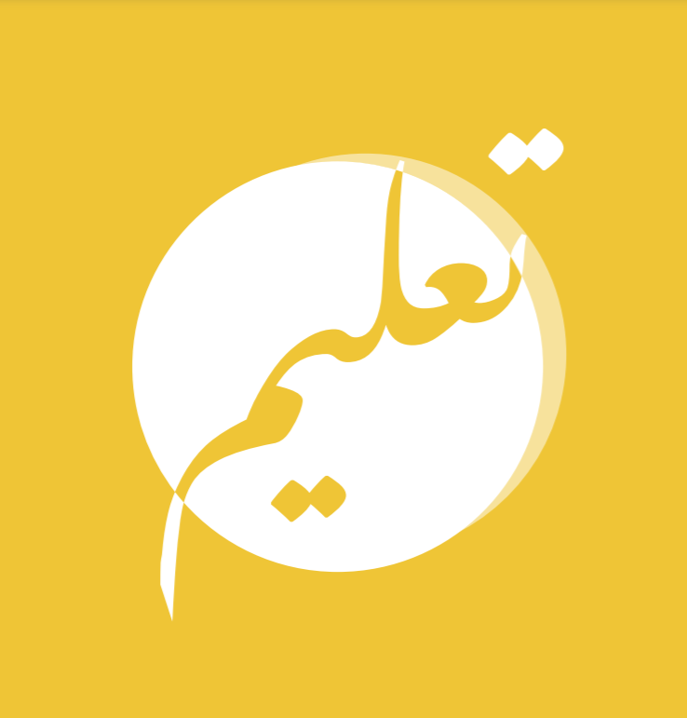
كتاب النشاط
1- أن يقرأ المتعلم الجمل قراءة جهرية صحيحة معبرة.
الناتج
الأول
2- أن يوظف المتعلم بعضًا من هذه الكلمات في سياقات جديدة تفسر معناها.
الناتج
الثاني
الناتج
الثالث
هل
وصلنا
نقيم

Slide 3
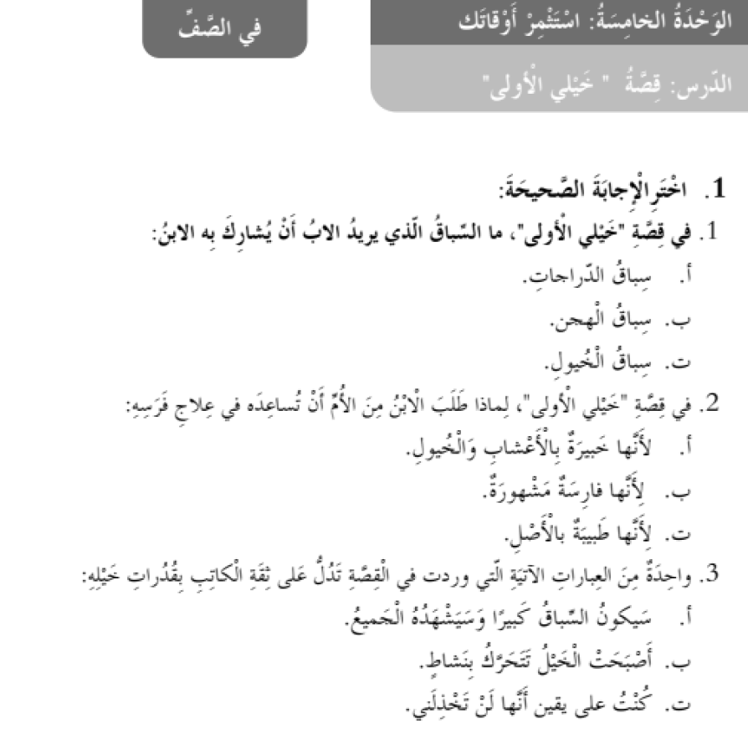
32

Slide 4
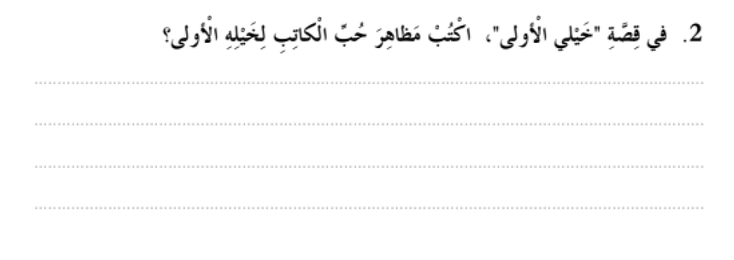
32
المواظبة على علاج فرسه، فرحته بتحسنها، كان يحممها ويهمس في أذنها ، يمسح على رقبتها،
قوله :أمضي معها أجمل الأوقات إنها فرسي الأولى التي أحببتها وأحبتني.

Slide 5
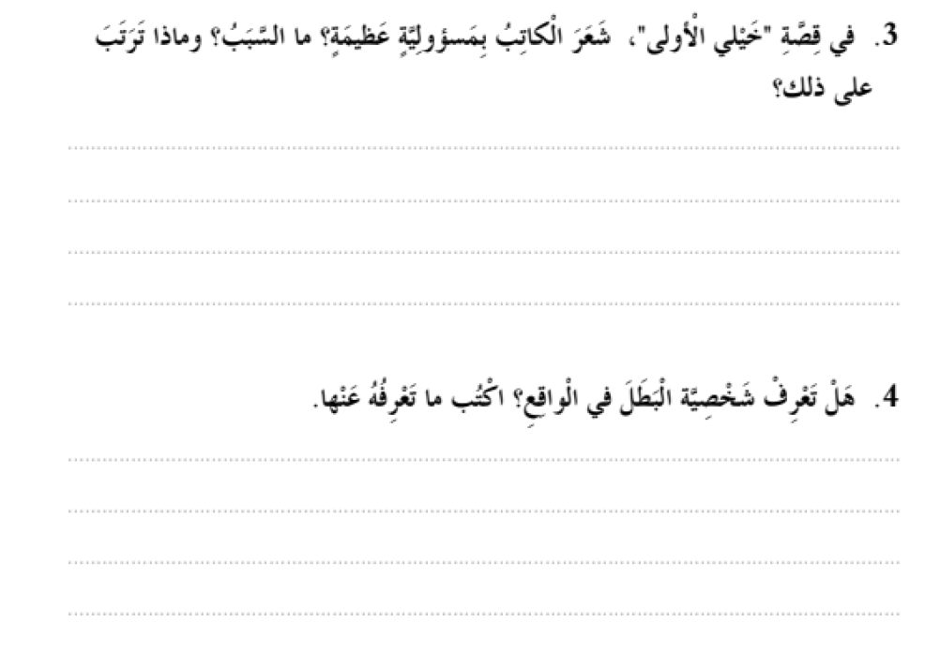
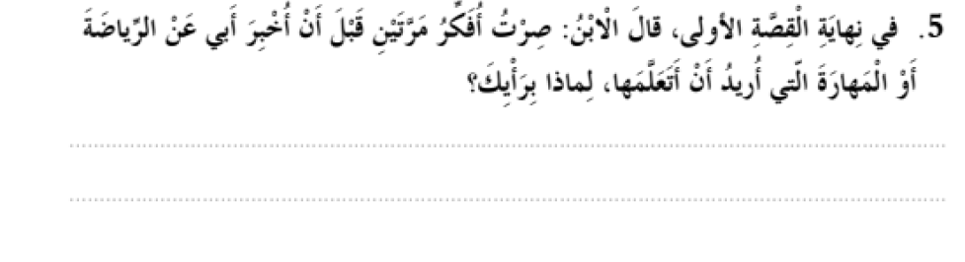
33
لأن السباق سيكون كبيرًا وسيشهده الجميع.
الاستعداد الجيد للسباق.
إنه الشيخ محمد بن راشد حاكم دبي ورئيس مجلس الوزراء ونائب رئيس الدولة وشخصية رائدة في جميع المجالات .
لأنه يعرف أنه والده سيرسله إلى مدربين صارمين لا يتهاونون في دريبه وأن الأمر فيه مشقة.

Slide 6
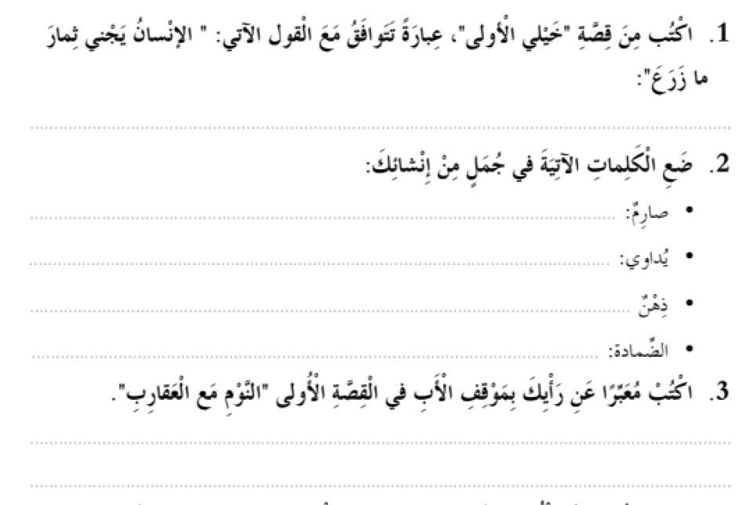
34
واجب
عليك أن تكون صارمًا لإنجاز مهامك.
رأيت أبي يداوي الناقة.
عندما تكون صافي الذهن فإنك تدرس بشكل أفضل.
وضع لي الطبيب الضمادة على ركبتي عندما سقطت.
موقف صائب لأنه بهذا الشكل يقوي شخصية ابنه ويعلمه الاعتماد على النفس.

Slide 7
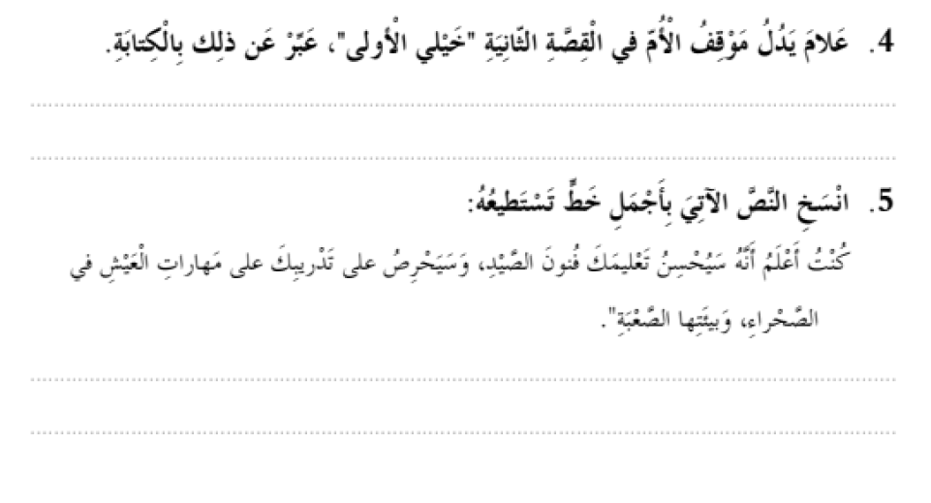
34
يدل على قوة شخصيتها وخبرتها بالحياة وعملها على تلبية احتياجات أبنائها.

Slide 8

كل الشكر والتقدير

